Slide 1

PHÒNG GIÁO DỤC VÀ ĐÀO TẠO QUẬN LONG BIÊN
TRƯỜNG TIỂU HỌC ÁI MỘ A
Bài giảng trực tuyến lớp 3
Môn: Tập viết
Bài : Ôn chữ hoa O, Ô, Ơ
Giáo viên: Nguyễn Thị Thu Lan

Slide 2
Thứ tư ngày 9 tháng 2 năm 2022
Tập viết
Ôn chữ hoa: O, Ô, Ơ

Slide 3
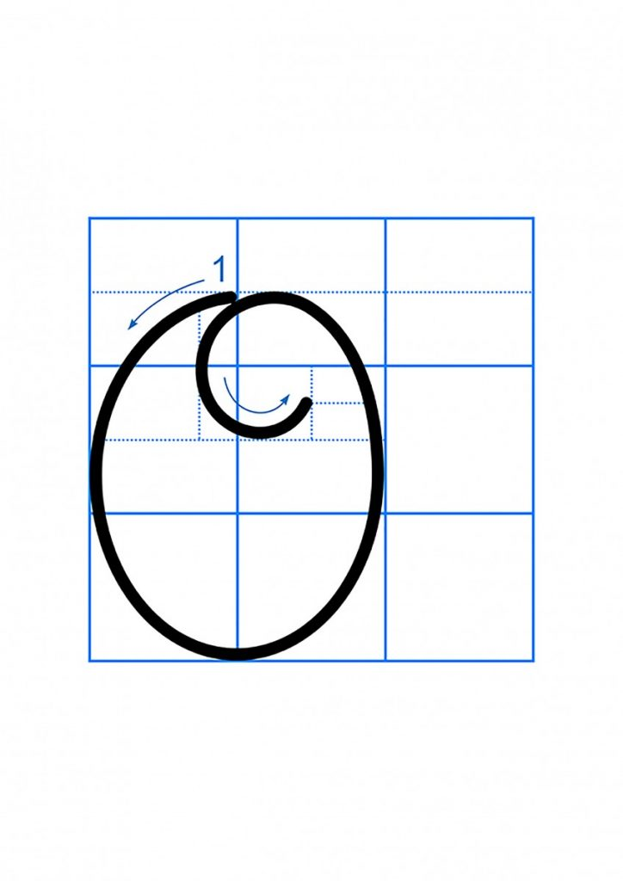

Slide 4
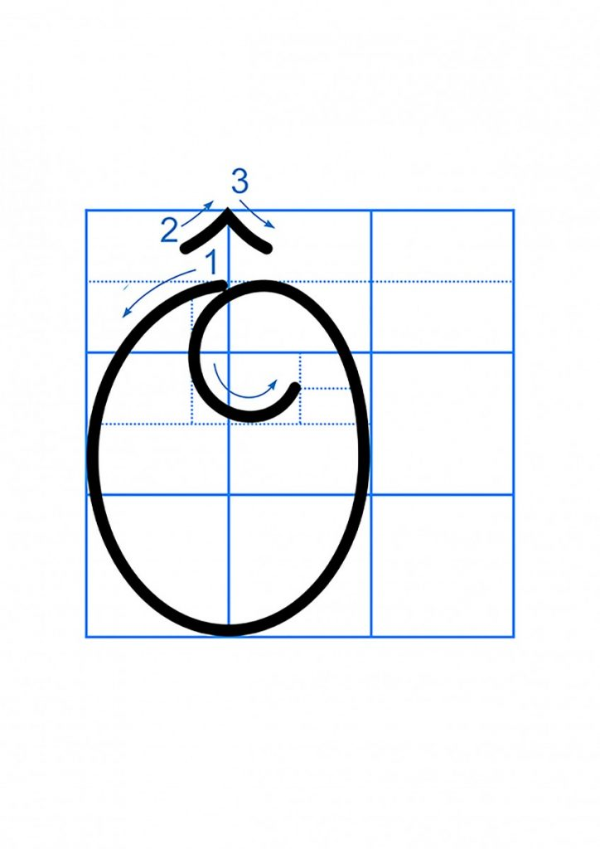

Slide 5
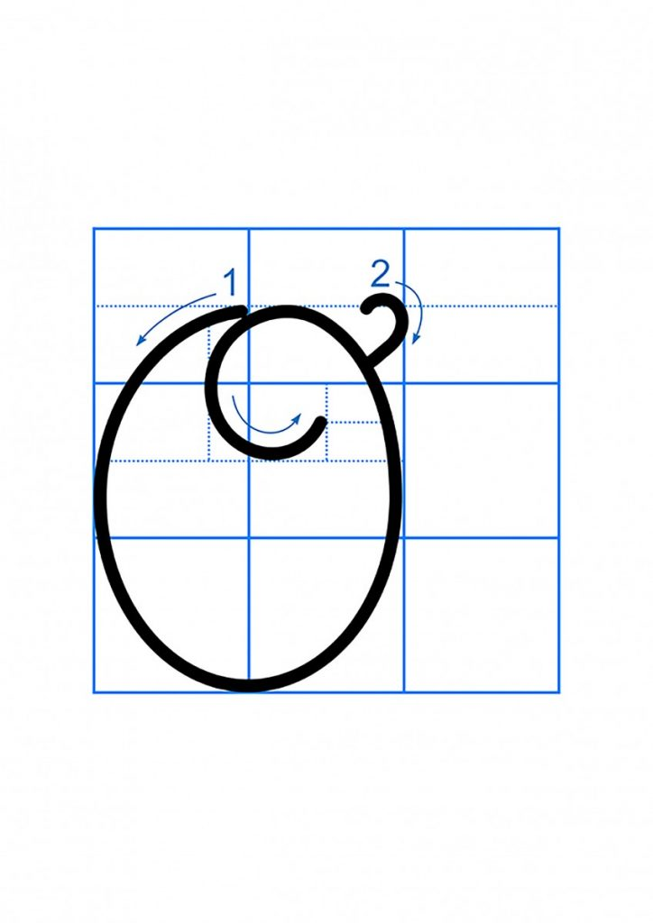

Slide 6
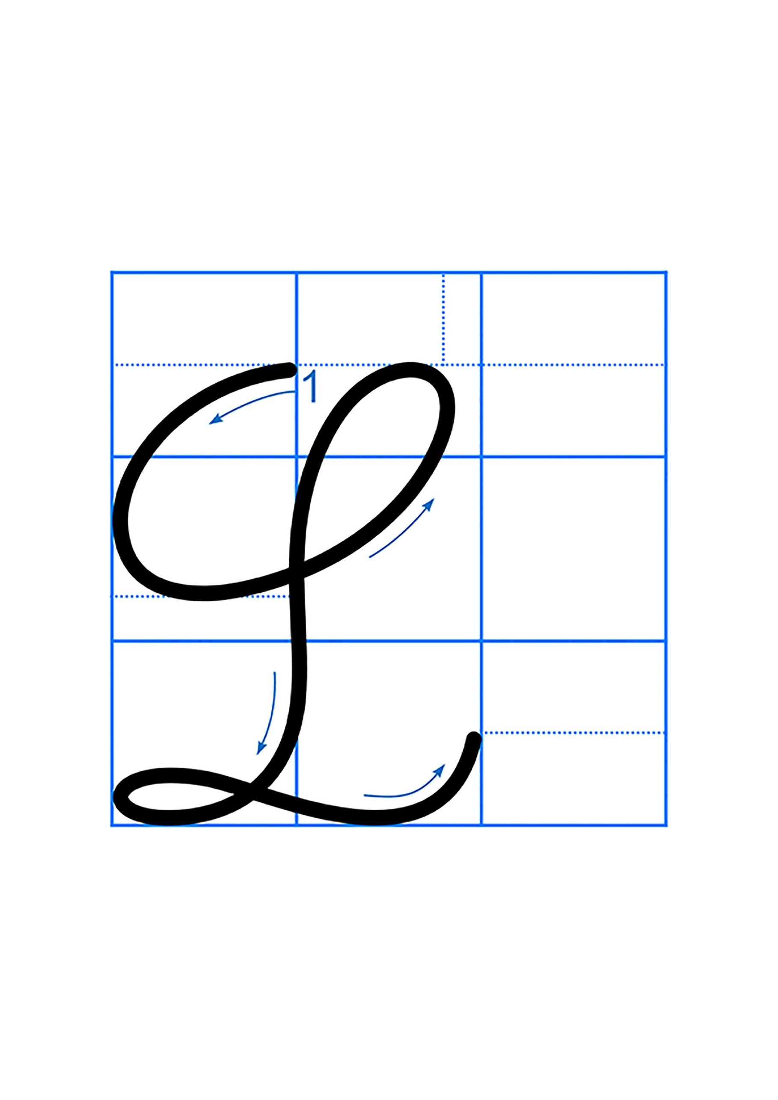

Slide 7
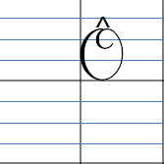
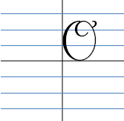

Slide 8
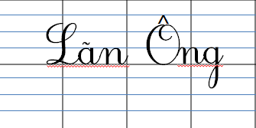

Slide 9
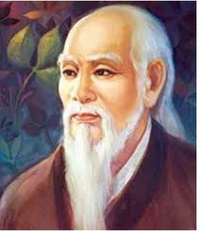

Slide 10
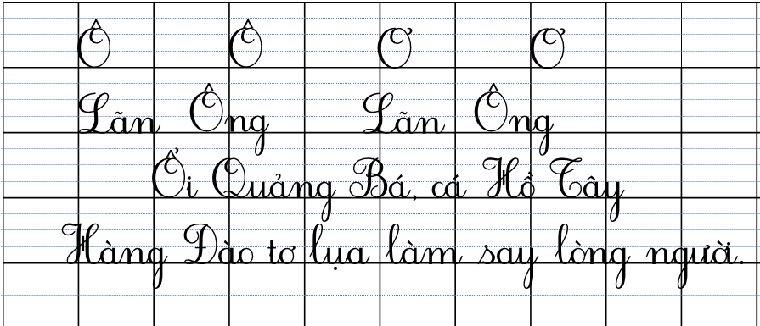

Slide 11
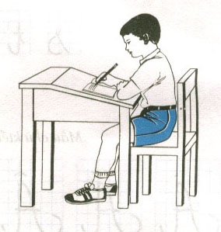
Tư thế ngồi viết

Slide 12
- Về nhà luyện viết tiếp phần còn lại
- Học thuộc từ và câu ứng dụng

Slide 13

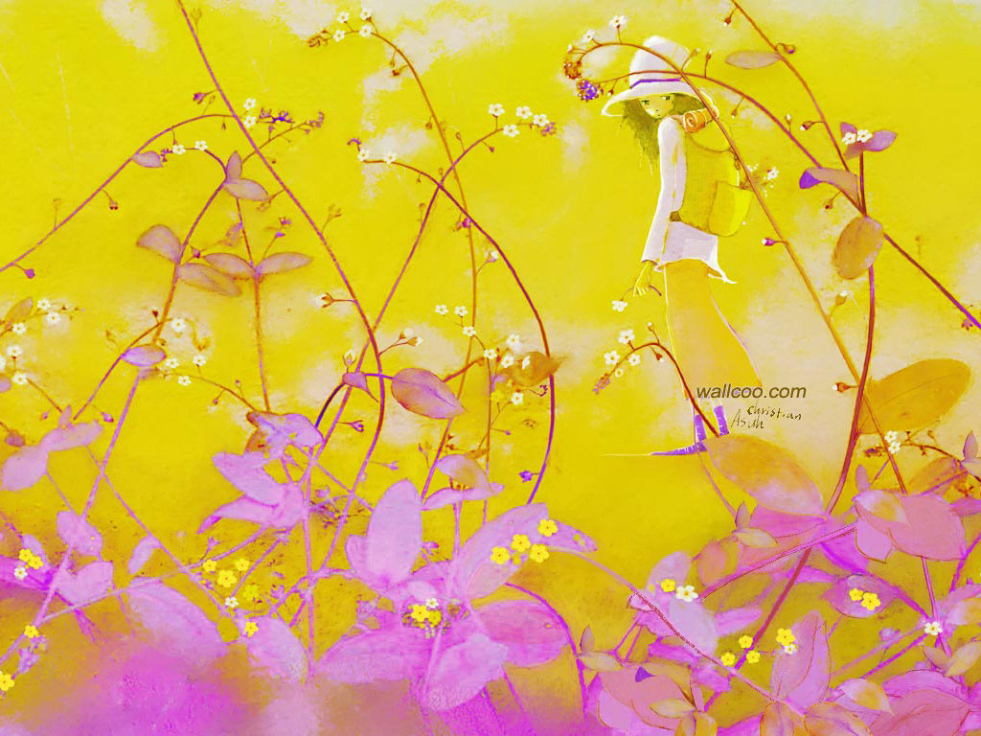
Chúc các em học tốt !

